Slide 1


الدعم الوقائي
– اللغة العربية –
المستوى
الأول
الفترة 3
الحصة 18
الحصة
نسخة تجريبية خاصة بمؤسسات الريادة غير نهائية
- نسخة قيد التطوير -

Slide 2


خاص بالأستاذ(ة)
توجيهات لاستعمال العرض
شرائح خاصة بالأستاذ(ة)
إرشادات للشروحات والتعليمات التي يجب على الأستاذ(ة) قولها
أمثلة على التوجيهات للأستاذ(ة)
يطلب من التلاميذ قراءة الكلمات

Slide 3


أهداف حصة التوليف والتتبع:
توظيف معجم بسيط للتحدث عن الأسرة؛
مراجعة وتثبيت الحروف المقدمة؛
التحقق من مدى التحكم في الحروف المقدمة.

Slide 4








أيقونات توجيهية
هذا النشاط مرتبط بتوظيف الألواح.
المناولة والألعاب
العمل الجماعي
العمل الثنائي
عمل فردي على الكراسة
أصغي إلى أستاذي وألاحظ ما يفعله.
أُحَضِّرُ لوازمي المدرسية قبل بداية الدرس.
العمل في مجموعات صغرى

Slide 5



العدة اللازمة للحصة
اللوحة
الكراسة
لوحة المقاطع والحروف

Slide 6

هيكلة الحصة
 |  | افتتاح الحصة: تعلم سلوك اليوم: "الحفاظ على الوسائل"
 |  | نشاط اعتيادي: طقس تسجيل الحضور نشيد "أمي وأبي"
 |  | تحدث وإغناء المعجم: الاستماع لحكاية: "قسمة عادلة" قراءة الصورة: "لوحة أفراد أسرتي"
 |  | أنشطة القراءة والكتابة: أنشودة الحروف مراجعة الحروف: ض – ط – ظ – ع – غ – ف – ق قراءة سلسلة من الحروف التصديق على شبكة رصد التقدم
 |  | اختتام الحصة: - لعبة سلة الحروف
05 دقائق
15 دقيقة
30 دقيقة
70 دقيقة
20 دقائق

Slide 7
1
افتتاح الحصة

Slide 8

مرحبا بكم، سننطلق في حصة اللغة العربية؛
سنتذكر اليوم كيف أستمع جيدا وآخذ الكلمة لأتحدث.
سلوك الأسبوع: الحفاظ على الوسائل

Slide 9




لكي أحسن من سلوكي داخل القسم يجب:
أحافظ على أدواتي المدرسية؛
أحافظ على الوسائل المشتركة (بركار، مسلاط، بطاقات...)؛
أحافظ على نظافة الطاولات ونظافة القسم؛
أشارك في تزيين فصلي بالصويرات والرسومات.

Slide 10
في حصة اليوم سنراجع حروف: ض – ط – ظ – ع – غ – ف – ق.

Slide 11

2
طقس تسجيل الحضور
نشاط اعتيادي
نشيد: أمي وأبي

Slide 12


الآن، خذوا ألواحكم والطبشور، سنتعلم كيف نكتب أسماءنا.

Slide 13

اكتب اسمك على لوحتك دون نقله من البطاقة.
يحرص الأستاذ على انخراط الجميع في الكتابة وتحفيز من لم يستطع.

Slide 14

عند الإشارة، الكل يرفع الألواح دفعة واحدة.
يحرص الأستاذ على أن يرفع الجميع ألواحهم في آن واحد. ويشير لمن كتب بشكل صحيح لوضع لوحته.

Slide 15
الآن، قوموا بتصحيح ما كتبتم مستعينين بالبطاقات التي تتضمن أسماءكم.
يتنقل الأستاذ بين الصفوف لمساعدة التلاميذ على تصحيح أسمائهم.

Slide 16
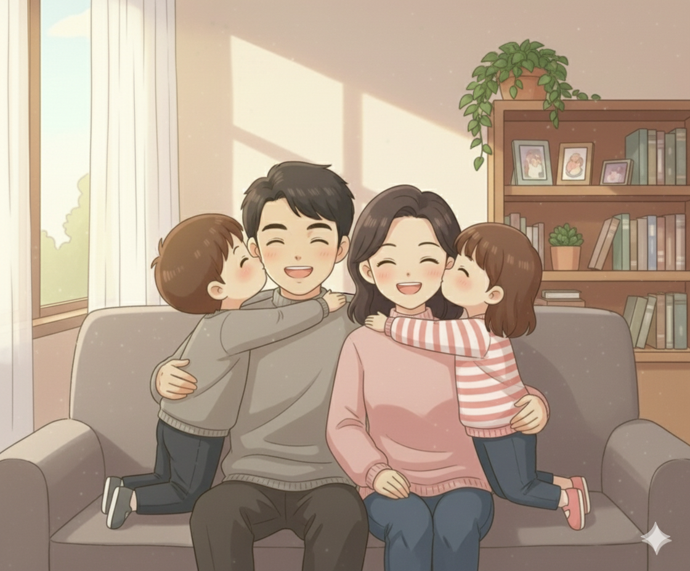
استمعوا جيدا، سأنشد نشيدا بعنوان "أمي وأبي"، لنستمع جيدا.
يتم تسميع النشيد مرتين إلى ثلاث مرات حسب الحاجة.
صَباحُ ٱلْخَيْرِ يا أُمّي
صَباحُ ٱلْخَيْرِ يا أَبَتي
حَفِظْتُ ٱلْيَوْمَ أُغْنِيَةً
فَها هِيَ ذي عَلى شَفَتي
أَنا ٱلْعُصْفورُ فَٱسْتَمِعا
إِلى شَدْوي إِلى لُغَتي
وَضُمّاني لِصَدْرِكُما
لِأَعْرِفَ سِرَّ مَوْهِبَتي

Slide 17
الآن، سنردد معا جزءا من النشيد.
يتم ترديد كل أسطر النشيد (سطرا سطرا) لأكثر من مرة حسب قدرة التلاميذ على الاسترجاع.
صَباحُ ٱلْخَيْرِ يا أُمّي
صَباحُ ٱلْخَيْرِ يا أَبَتي
حَفِظْتُ ٱلْيَوْمَ أُغْنِيَةً
فَها هِيَ ذي عَلى شَفَتي
أَنا ٱلْعُصْفورُ فَٱسْتَمِعا
إِلى شَدْوي إِلى لُغَتي
وَضُمّاني لِصَدْرِكُما
لِأَعْرِفَ سِرَّ مَوْهِبَتي

Slide 18
3
الاستماع لحكاية: "قسمة عادلة"
نشاط الاستماع والتحدث
قراءة الصورة: أفراد أسرتي"

Slide 19

الاستماع لحكاية:
"قسمة عادلة"

Slide 20
الآن أنصتوا جيدا! سأقص عليكم حكاية جديدة، عنوانها "قسمة عادلة".

Slide 21
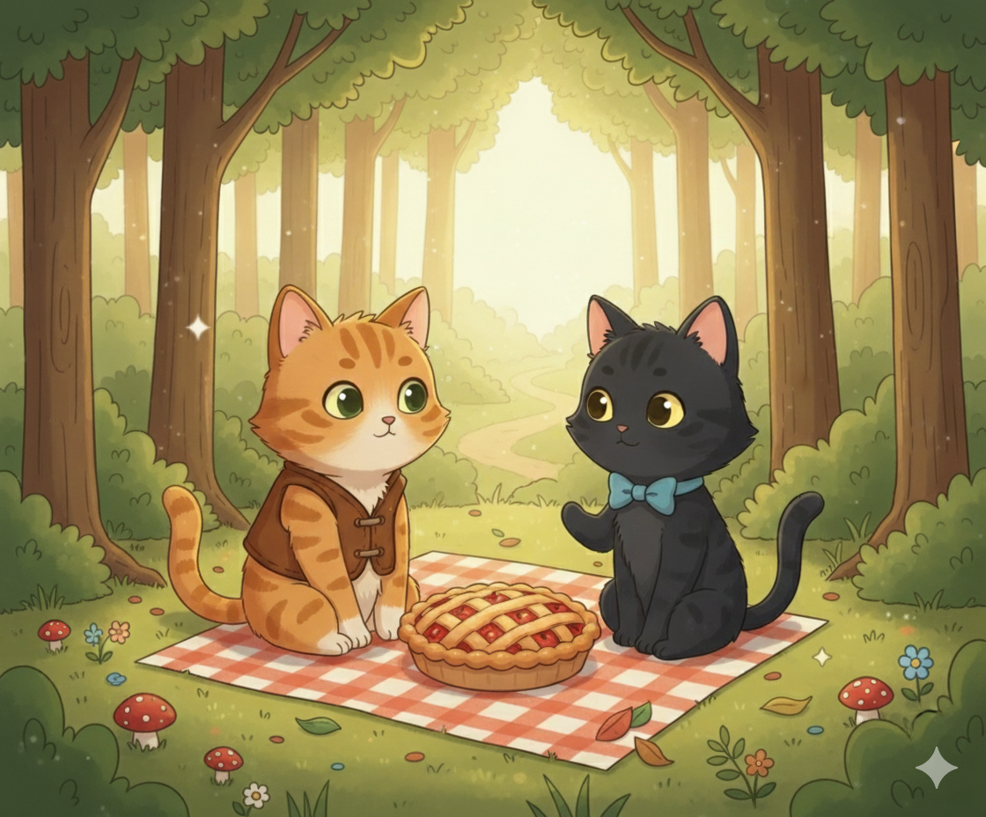
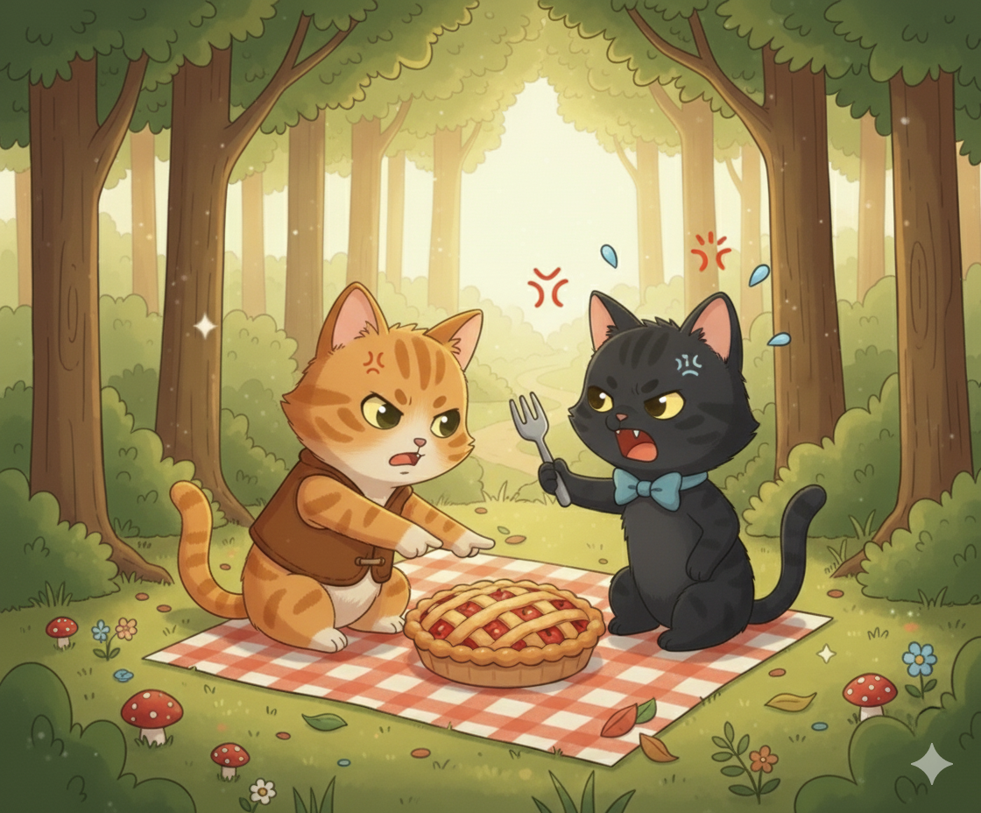
يسرد الأستاذ الحكاية بشكل معبر، مع الحرص على جذب انتباه المتعلمين.
في يوم من الأيام وجدت القطة ميمي والقط فوفو حلوى شهية في الغابة.
قالت ميمي: هذه الحلوى لي وحدي. أنا وجدتها أولاً.
رد فوفو: لا هذه الحلوى لي. إنه عيد ميلادي.

Slide 22
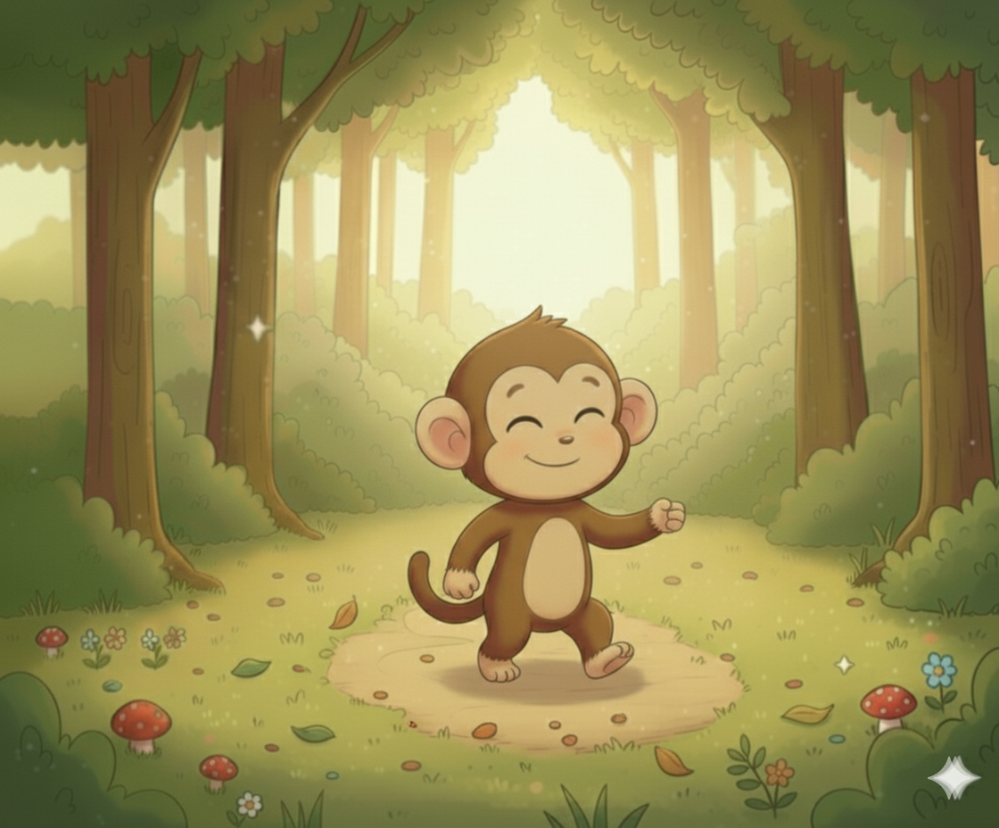
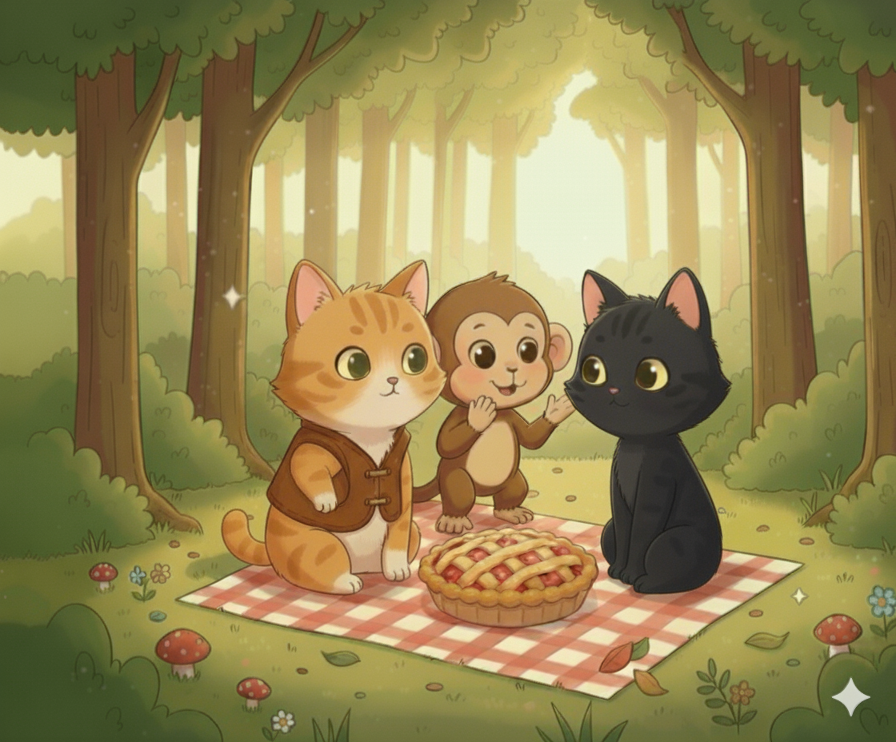
يسرد الأستاذ الحكاية بشكل معبر، مع الحرص على جذب انتباه المتعلمين.
حضر القرد سعدان لأنه سمع صراخ القطط. ما بكما لهذا تتشاجران؟
قصت ميمي وفوفو مشكلة حلوى الغابة.

Slide 23
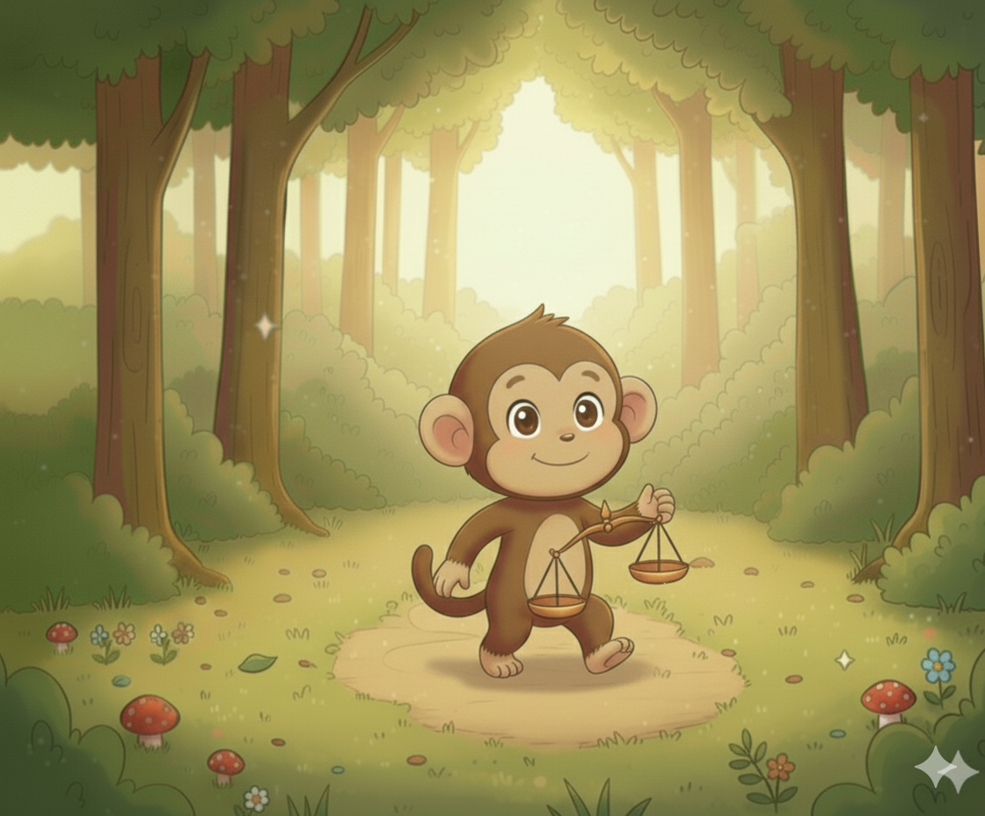
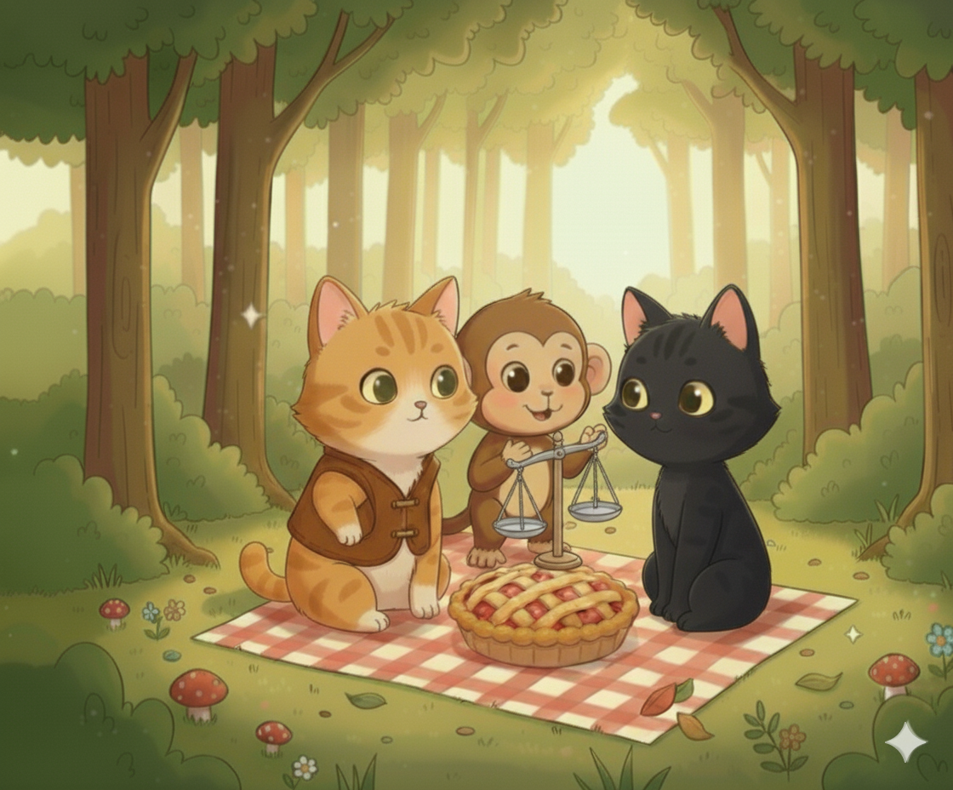
يسرد الأستاذ الحكاية بشكل معبر، مع الحرص على جذب انتباه المتعلمين.
اقترح القرد حلاً: سوف أقسم الحلوى بينكما بالعدل.
قسم سعدان الحلوى إلى جزءين ووضع وكل جزء على كفة ميزان.

Slide 24
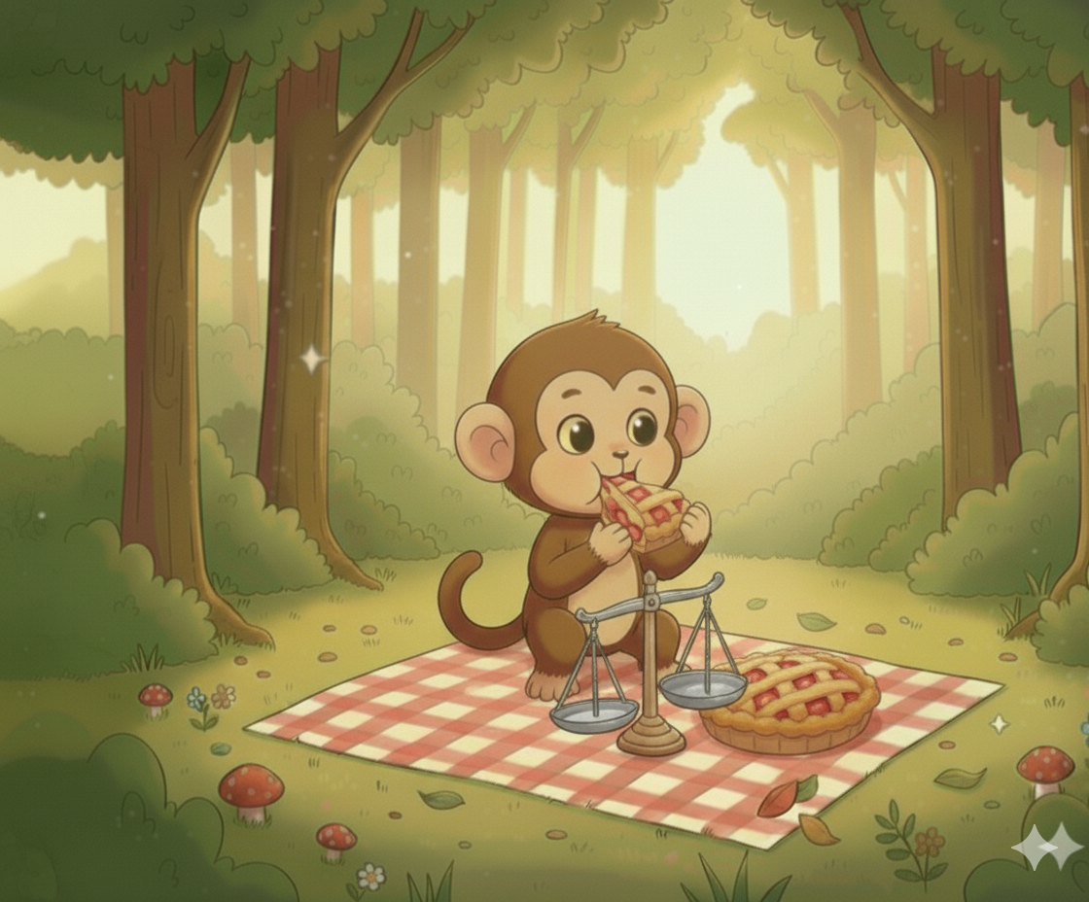

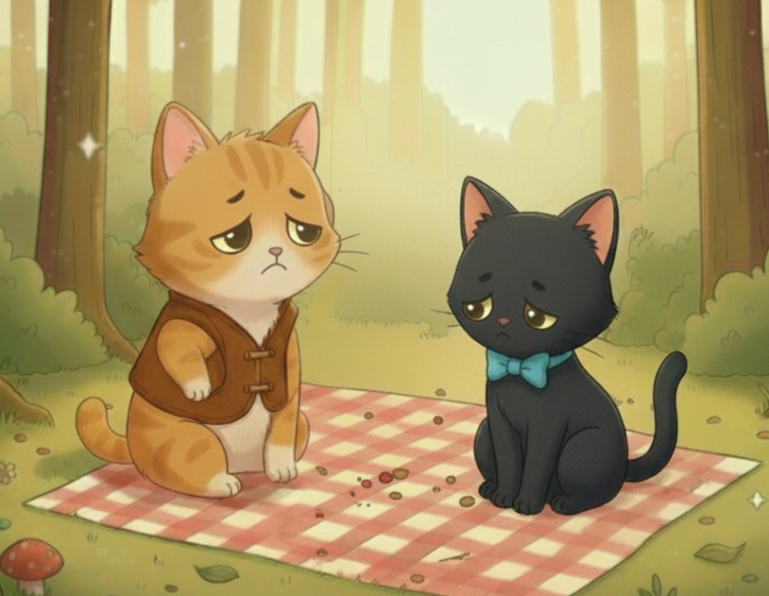
يسرد الأستاذ الحكاية بشكل معبر، مع الحرص على جذب انتباه المتعلمين (تتم إعادة سرد الحكاية مجددا).
هذه القطعة أكبر من هذه: سآكل قليلاً كي تصير متساوية كان سعدان يردد في كل مرة: ثم يأكل قطعة من الحلوى.
أكل سعدان الكعكة كلها وانطلق سعيداً.
بينما وجد فوفو وميمي الصحن فارغاً.

Slide 25
الآن ما رأيكم في الحكاية؟
يتم تشجيع التلاميذ على التعبير عن فهمهم ومشاعرهم، مع إعطاء الفرصة لأكبر عدد منهم.

Slide 26

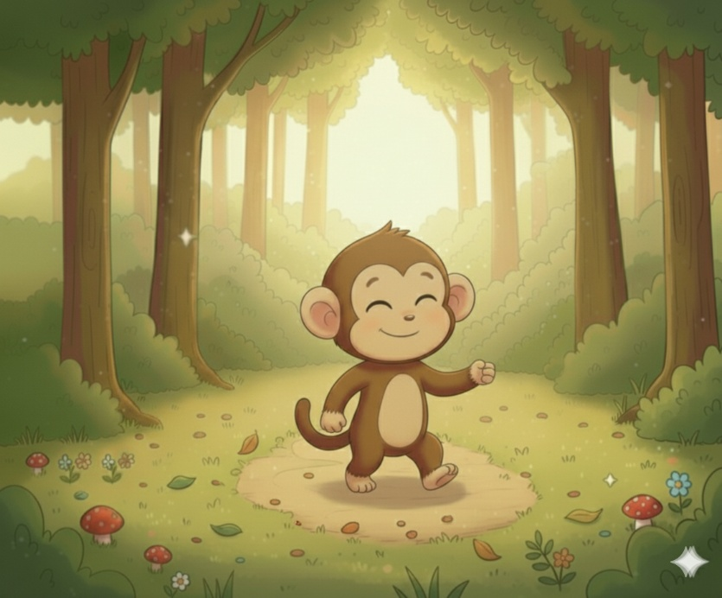

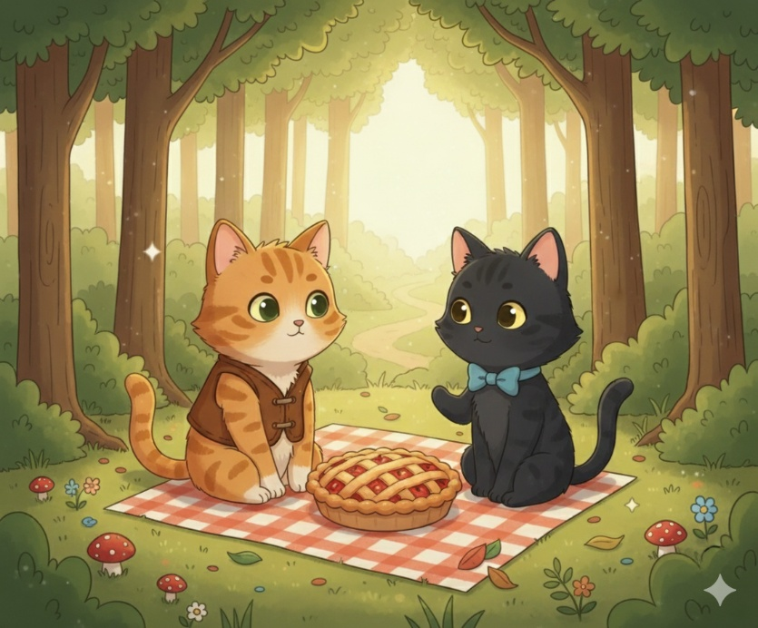



الآن لنسترجع أحداث الحكاية، من يعبر عن الصورة الأولى....
يتم تشجيع التلاميذ على التعبير صور الحكاية بالترتيب (صورة لكل تلميذ)، ويتم إشراك أكبر عدد.

Slide 27
قراءة الصورة

Slide 28
خذوا الآن كراساتكم الصفحة 22، ولاحظوا جيدا لوحة أفراد الأسرة.
يتأكد الأستاذ من تمكن التلاميذ من فتح كراساتهم على الصفحة المطلوبة ويساعدهم على ذلك.

Slide 29
ماذا تلاحظون؟ من يعطيني كلمة تعبر عن فعل في الصورة؟
يتم منح 15 ثانية للتلاميذ قصد ملاحظة اللوحة، قبل الإجابة، ويعطي الأستاذ مثالا لتيسير الفهم.

Slide 30
يتم توجيه التلاميذ إلى التركيز على كل فرد في اللوحة وما يفعله: الأب يصعد السلم – الجد يصلي –الجدة تحكي – الابنة تستمع – الأم تجلس – الابن يكتب.

Slide 31
أعبر عن فعل يقوم به أفراد أسرتي.
عبر أسئلة يتم توجيه المتعلمين إلى ترديد: تحكي – تستمع – تجلس
تجلس
تستمع
تحكي

Slide 32
4
أنشطة ما قبل القراءة

Slide 33
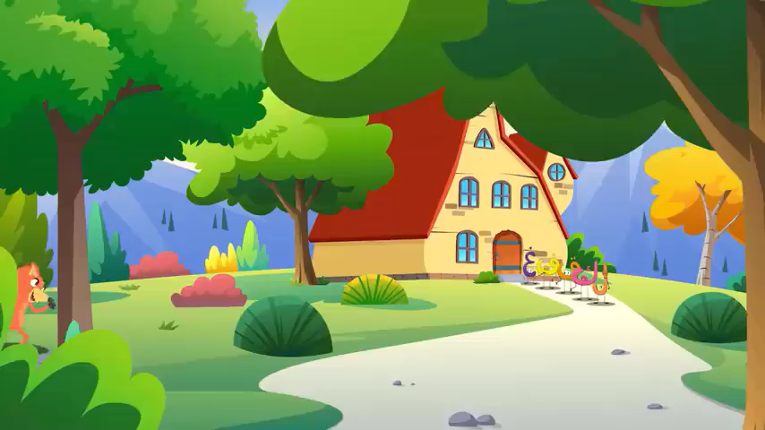
لنردد أنشودة الحروف من الغين إلى الياء.
يتدرب التلاميذ على إنشاد الحروف التسعة الثانية مع الاستعانة بلوحة الحروف

Slide 34
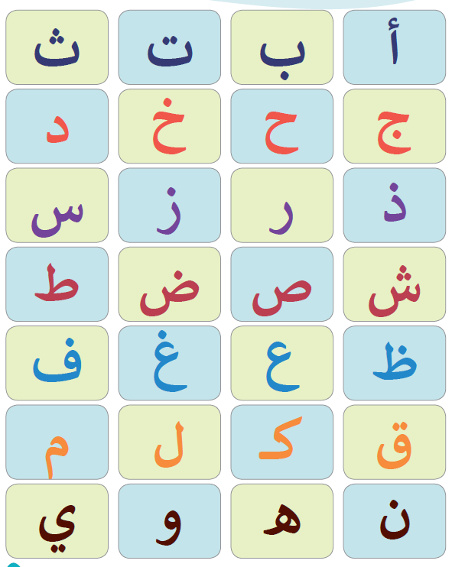
الآن لنعيد الإنشاد باستخدام لوحة الحروف.
يتم التدرب على الإنشاد باستخدام لوحة الحروف.

Slide 35
أنصتوا جيدا، ما هو الحرف/الصوت الذي يتكرر في الكلمات التالية: فهد – فرس – فم؟
يحرص الأستاذ على توفير البيئة الآمنة وعلى رفع درجة تركيز التلاميذ.

Slide 36
أحسنتم، إنه حرف الفاء. الآن، من يعين الحرف في سلاسل الحروف المعروضة؟
ط – ظ – ف – ع – ض – غ – ق
ف – ض – ق – غ – ع – ظ – ط
ق – غ – ع – ط – ظ – ض – ف

Slide 37
أنصتوا جيدا، ما هو الحرف/الصوت الذي يتكرر في الكلمات التالية: طاولة – طريق – طمي؟
يحرص الأستاذ على توفير البيئة الآمنة وعلى رفع درجة تركيز التلاميذ.

Slide 38
أحسنتم، إنه حرف الطاء. الآن، من يعين الحرف في سلاسل الحروف المعروضة؟
ط – ظ – ف – ع – ض – غ – ق
ف – ض – ق – غ – ع – ظ – ط
ق – غ – ع – ط – ظ – ض – ف

Slide 39
أنصتوا جيدا، ما هو الحرف/الصوت الذي يتكرر في الكلمات التالية: ظلام – ظفر – ظل؟
يحرص الأستاذ على توفير البيئة الآمنة وعلى رفع درجة تركيز التلاميذ.

Slide 40
أحسنتم، إنه حرف الظاء. الآن، من يعين الحرف في سلاسل الحروف المعروضة؟
ط – ظ – ف – ع – ض – غ – ق
ف – ض – ق – غ – ع – ظ – ط
ق – غ – ع – ط – ظ – ض – ف

Slide 41
أنصتوا جيدا، ما هو الحرف/الصوت الذي يتكرر في الكلمات التالية: علبة – عمر – عيسى؟
يحرص الأستاذ على توفير البيئة الآمنة وعلى رفع درجة تركيز التلاميذ.

Slide 42
أحسنتم، إنه حرف العين. الآن، من يعين الحرف في سلاسل الحروف المعروضة؟
ط – ظ – ف – ع – ض – غ – ق
ف – ض – ق – غ – ع – ظ – ط
ق – غ – ع – ط – ظ – ض – ف

Slide 43
أنصتوا جيدا، ما هو الحرف/الصوت الذي يتكرر في الكلمات التالية: غسق – غيمة – غلاف؟
يحرص الأستاذ على توفير البيئة الآمنة وعلى رفع درجة تركيز التلاميذ.

Slide 44
أحسنتم، إنه حرف الغين. الآن، من يعين الحرف في سلاسل الحروف المعروضة؟
ط – ظ – ف – ع – ض – غ – ق
ف – ض – ق – غ – ع – ظ – ط
ق – غ – ع – ط – ظ – ض – ف

Slide 45
أنصتوا جيدا، ما هو الحرف/الصوت الذي يتكرر في الكلمات التالية: ضمير – ضياء – ضفدع؟
يحرص الأستاذ على توفير البيئة الآمنة وعلى رفع درجة تركيز التلاميذ.

Slide 46
أحسنتم، إنه حرف الضاد. الآن، من يعين الحرف في سلاسل الحروف المعروضة؟
ط – ظ – ف – ع – ض – غ – ق
ف – ض – ق – غ – ع – ظ – ط
ق – غ – ع – ط – ظ – ض – ف

Slide 47
أنصتوا جيدا، ما هو الحرف/الصوت الذي يتكرر في الكلمات التالية: قارب – قصير – قلب؟
يحرص الأستاذ على توفير البيئة الآمنة وعلى رفع درجة تركيز التلاميذ.

Slide 48
أحسنتم، إنه حرف القاف. الآن، من يعين الحرف في سلاسل الحروف المعروضة؟
ط – ظ – ف – ع – ض – غ – ق
ف – ض – ق – غ – ع – ظ – ط
ق – غ – ع – ط – ظ – ض – ف

Slide 49
الآن من يقم إلى السبورة لقراءة سلسلة الحروف؟
يتم توجيه كل تلميذ إلى سلسلة مغايرة للسلسلة التي قرأها من قبله.
ط – ظ – ف – ع – ض – غ – ق
ف – ض – ق – غ – ع – ظ – ط
ق – غ – ع – ط – ظ – ض – ف

Slide 50
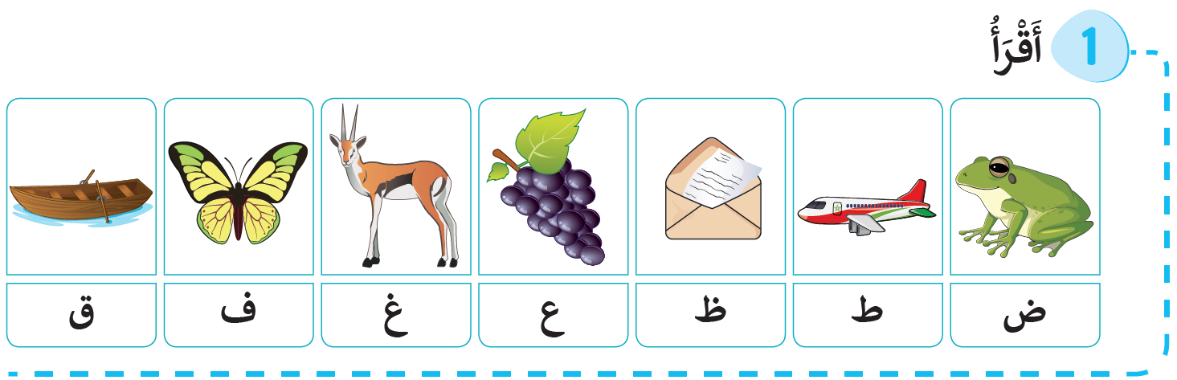
الآن! خذوا كراساتكم الصفحة 30 النشاط الأول، سأقرأ وعليكم أن تقرأوا مثلي.
يقرأ الأستاذ الحرف ويسمي الصورة: ض – ضفدع، ط – طائرة، ظ – ظرف...

Slide 51
الآن دوركم! كل واحد يقرأ لزميله، وعندما ينتهي يقرأ زميله عليه بدوره.
يتنقل الأستاذ بين الصفوف لتوضيح العمل الثنائي مع تشجيع التلاميذ ليصحح بعضهم لبعضهم.

Slide 52
التصديق على شبكة رصد التقدم

Slide 53
خاص بالأستاذ(ة)
توجيهات التصديق
يتم شغل التلاميذ بأنشطة الكتابة والتلوين (النشاطان 2 و3)
يتم إعداد سلاسل مختلفة للحروف حسب النماذج في الشرائح الموالية
يتم التصديق بشكل فردي وتملؤ الشبكة بالموازاة مع التمرير

Slide 54
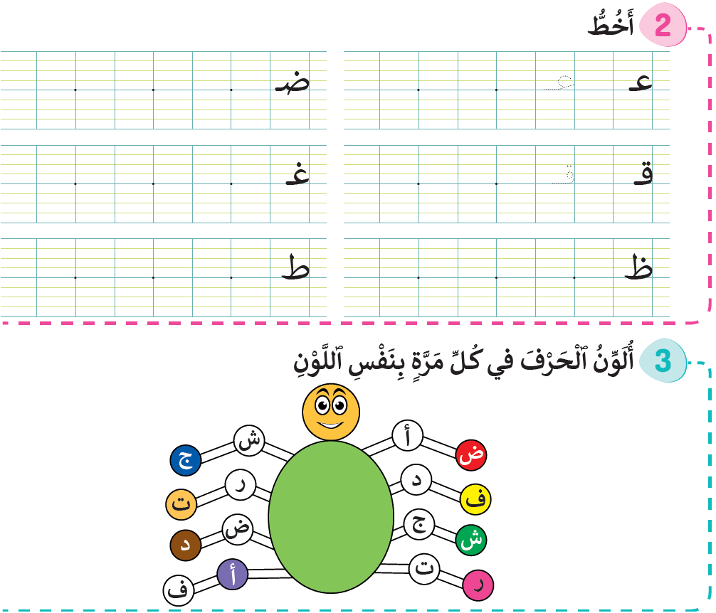
الآن، خذوا النشاط الثاني والثالث، وأنجزوا المطلوب.
يقرأ الأستاذ التعليمات ويشرح المطلوب في كل نشاط.

Slide 55
خاص بالأستاذ(ة)
توجيهات التصديق
يتم التمرير بشكل فردي
تعرض على المتعلم 12 حروف، ويعتبر متحكما إن استطاع قراءة 10 حروف على الأقل.
يتم إعداد سلاسل التمرير مسبقا حسب النماذج في الشريحة الموالية
التعرف على الصورة المناسبة لكل كلمة قرأها الأستاذ (متحكما إن تعرف على 5 أو 6 منها)

Slide 56
خاص بالأستاذ(ة)
سلاسل التصديق
السلسلة 1
ت – ج – د – ر – ش – ض – ط – ظ – ق – غ – ف – ع
السلسلة 2
ض – ع – د – ر – ق – ت – ف – ظ – ج – غ – ط – ش
السلسلة 3
ظ – غ – ف – ق – ش – ض – ط – ت – ع – ج – د – ر

Slide 57
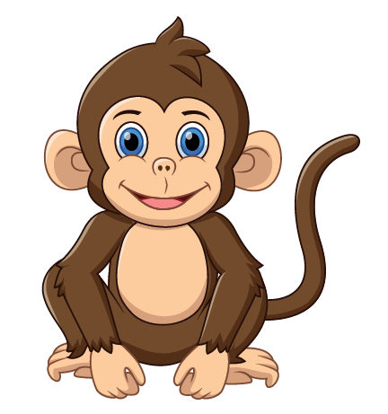


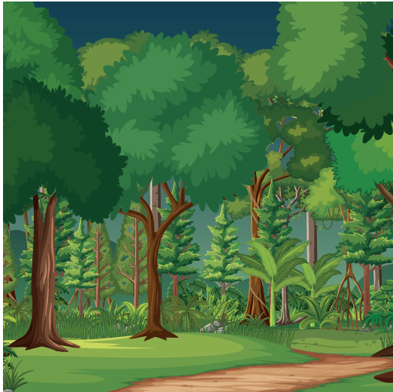
خاص بالأستاذ(ة)
معجم/ فهم
قرد – غابة – ظرف – يكتب – قصر – يصعد

Slide 58

لعبة سلة الحروف
5
اختتام الحصة

Slide 59
سنلعب الآن لعبة سلة الحروف، قوموا بتشكيل حلقة.
يتم إعداد سلة صغيرة ونضع فيها جميع بطاقات الحروف التي سبق تقديمها.

Slide 60

ستمررون السلة فيما بينكم وعندما تتوقف الموسيقى سيسحب صاحب السلة بطاقة ويسميها.
يحرص الأستاذ على تنظيم اللعبة وتيسير لعبها، وفي حالة أخطأ التلميذ ننتدب زميلا له للمساعدة.

Slide 61

إلى الحصة القادمة

